Slide 1
Trapper
Teori – Fagudtryk – Krav
https://toemrerbogen.praxis.dk/14997

Slide 2
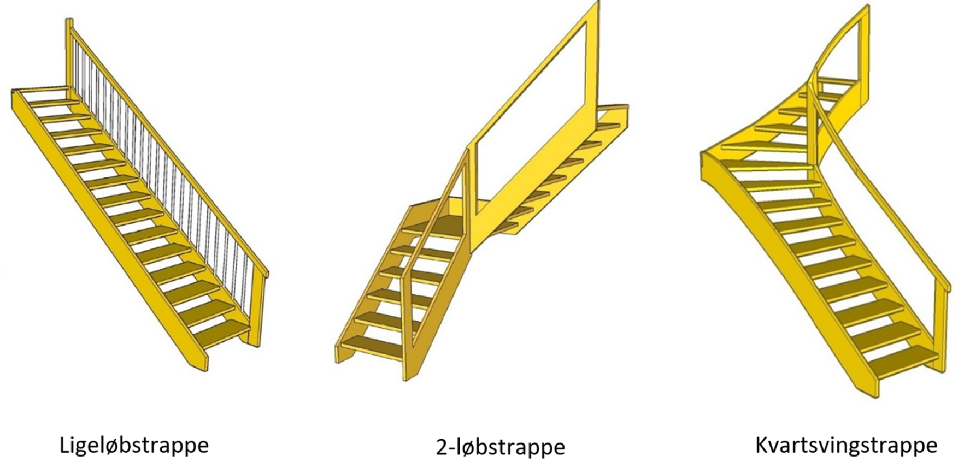
Valg af trappe

Slide 3
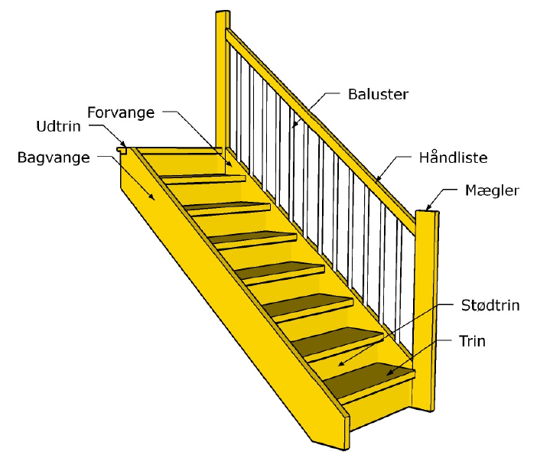
Fagudtryk

Slide 4
Grund, stigning og trinfremspring
Trappens grund er trinets frie, vandrette dybde
Stigningen er den lodrette højde mellem trinene, c/c
Trinfremspringet er den afstand, trinene går ind over hinanden

Slide 5
Optræ og undertræ
Der er ikke krav til størrelsen på optræ og undertræ.
Afstandene er afhængige af trappens funktion og stil.

Slide 6
Trappens frie bredde
Trappens frie bredde måles fra væggen til indersiden af værnet.
Hvis der er en håndliste ved væggen, er den frie bredde afstanden mellem håndlisten og værnets inderside.

Slide 7
Håndliste, balustre og mægler
Balustre er monteret mellem vange og håndliste for at sikre mod fald.
Mægleren er en stolpe i gelænderet i trappens nederste og øverste del.

Slide 8
Udtrin
Udtrinet er det trin, hvor trappen slutter foroven og møder gulvet.

Slide 9
Ganglinje
Trappens ganglinje er overkanten af trinene på midten af trappen.
På meget brede trapper ligger ganglinjen 450 - 500 mm inde på trinene målt vandret fra håndlisten.

Slide 10
Frihøjde
Frihøjden er den frie højde over trappen, som gør, at man ikke støder hovedet ind i etageadskillelsen.
Frihøjden måles lodret 2100 mm over ganglinjen.

Slide 11
Trappehul
Trappehullet er åbningen i etageadskillelsen.
Trappehullet skal være så stort, at trappen bliver behagelig og sikker at gå på uden at bruge unødigt meget gangareal på overetagen.

Slide 12
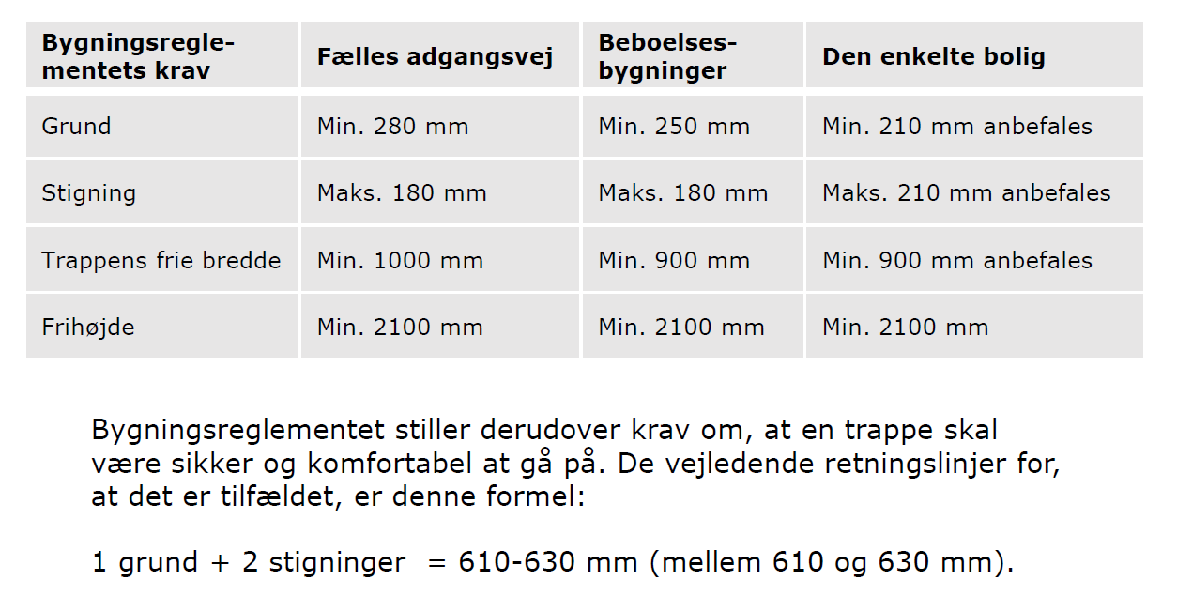
Krav til trapper

Slide 13
Krav til værn
Højden på et værn skal minimum være 800 mm målt lodret fra trinforkanterne.
Ved reposer skal højden på værnet minimum være 900 mm.
Åbningen mellem balustrene bør ikke være større end 80 mm, da der ellers er risiko for, at børn kan få hovedet i klemme.

